Slide 1
Bevezetés a webarchiválásba
Németh Márton
Digitális Bölcsészeti Központ
Könyvtár, ami összeköt
2022.10.10

Slide 2
Célok, alapfogalmak
Cél: A magyar webtérben nyilvánosan elérhető – kiemelten a kulturális, a tudományos, az oktatási és a közéleti jellegű – digitális tartalmak rendszeres mentése és hosszú távú megőrzése kutatási, oktatási, hivatkozhatósági, bizonyíthatósági, helyreállíthatósági és egyéb célokra.
Magyar webtér: A magyar doménregisztrálók által magyarországi domén alá bejegyzett címeken lévő webhelyek, valamint a külföldi doméneken magyar természetes vagy jogi személyek által létrehozott webhelyek összessége a jelenben, továbbá minden olyan egyéb weboldal az élő weben, amelyet magyar célközönségnek szánnak.
Magyar webtartalom: A magyar webtérben létező vagy valaha létezett digitális tartalmak összessége, beleértve tehát azokat is, amelyek már az élő weben nem elérhetők, de valahol (pl. egy webarchívumban vagy egy tárolóeszközön) megőrződtek.

Slide 3
Általános elvek
Közgyűjtemények feladata: a saját gyűjtőkörükbe tartozó digitálisan születő kultúra megőrzése az utókor számára és kutathatóvá tétele már a jelenben is (nemzeti, köz- és szakkönyvtárak, levéltárak, múzeumok, audiovizuális archívumok)
Válogatva (pl. intézménytípus, műfaj, téma, esemény, híres ember szerint).
Válogatás nélkül (pl. aldomén, országdomén, nemzeti webtér, globális webtér mentése).
Szabályozottan (pl. kötelespéldány törvény, szerzői jogi törvény, személyes és üzleti adatok védelme).
Szervezetten (pl. munkamegosztás a közgyűjtemények között, együttműködés a tartalomszolgáltatókkal, szabványos megoldások, összekapcsolt archívumok).
Fenntarthatóan (pl. állami és EU-s költségvetés, tudományos kutatási alap, pályázatok, szponzorálás, fizetős szolgáltatások).

Slide 4
A digitális tartalom fontossága
UNESCO charta a digitális örökség védelméről – 2003. október 15.
http://www.unesco.hu/archivum-2009-vegeig/kommunikacio-informacio/charta-digitalis-orokseg
http://portal.unesco.org/en/ev.php-URL_ID=17721&URL_DO=DO_TOPIC&URL _SECTION=201.html
„- elismerve, hogy az információ és a kreatív kifejezésmód ilyen forrásait egyre nagyobb mértékben gyártják, terjesztik, kezelik és érik el digitális formában, új örökséget teremtve ezzel - a digitális örökséget...”

Slide 5
Digitális tartalom veszélyeztetettsége
A digitális tartalom veszélyeztetettsége
Az örökség elvesztése elleni védelem:
3. Cikkely - Az eltűnés veszélye
„A világ digitális örökségét a végleges eltűnés veszélye fenyegeti. Ehhez hozzájárul az azt tartalmazó hardware és software gyors elavulása, bizonytalanság a forrásokkal, felelősségekkel, és a fenntartás és megőrzés módszereivel kapcsolatban, valamint a támogató jogi szabályozás hiánya.”

Slide 6
Webarchiválás a digitális tartalmak rendszerében

Slide 7
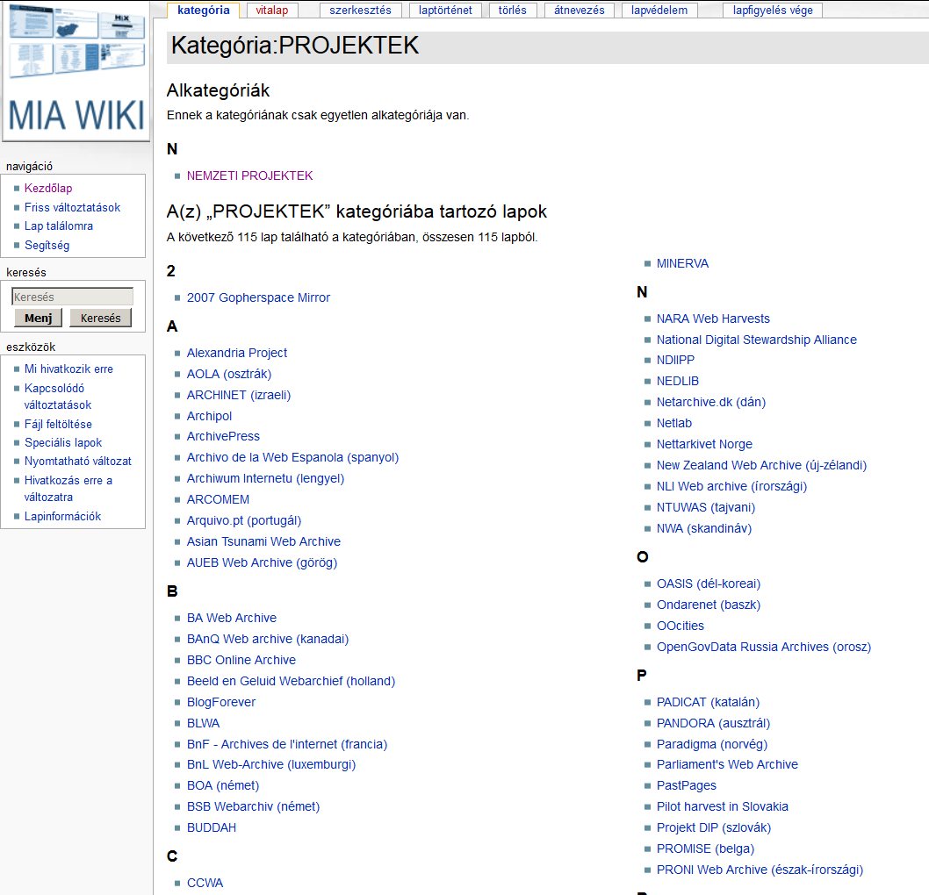
1996 Internet Archive http://web.archive.org
2021 áprilisi adatok: 544 milliárd digitális objektum
Heti 1 milliárddal gyarapodik.
1996 óta több mint száz kisebb-nagyobb projekt indult.
Ebből kb. negyven a működő vagy kísérleti fázisban levő nemzeti webarchívum, harmincegynéhány országban.
Forrás: http://mekosztaly.oszk.hu/miawiki

Slide 8
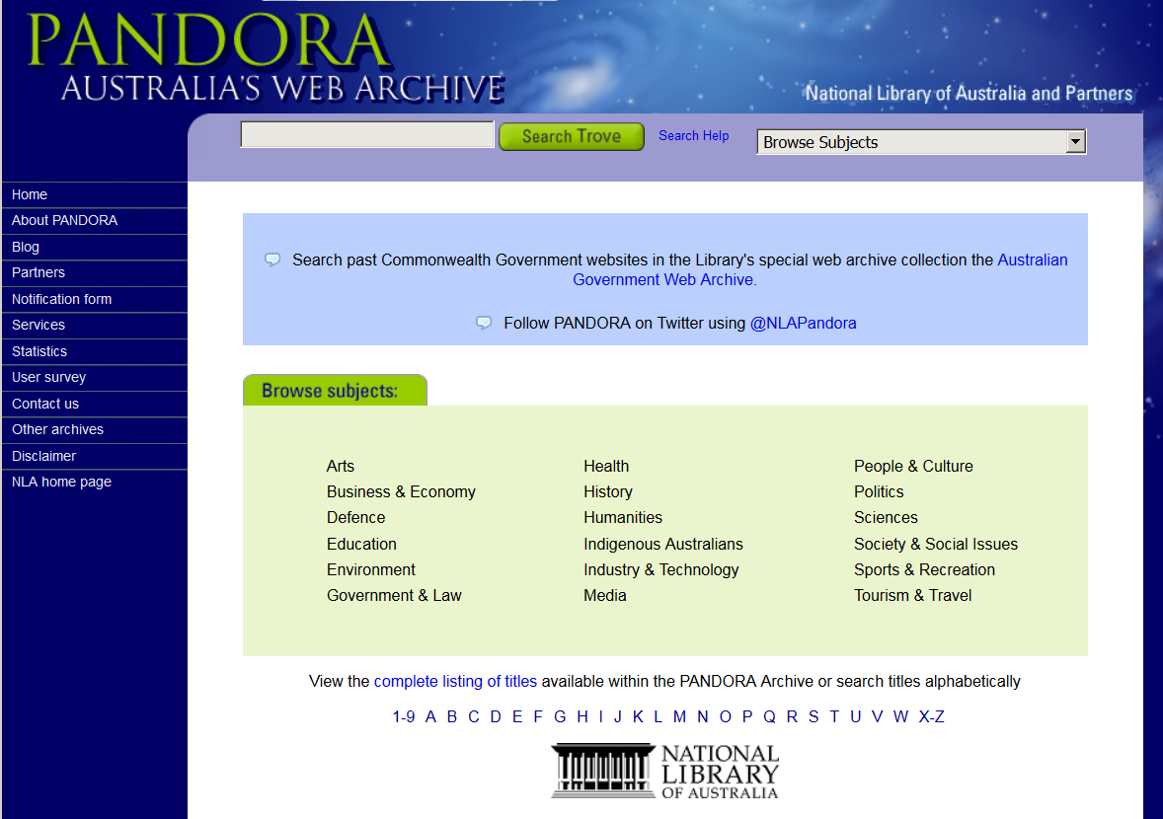
Webkönyvtár
Web + Library = Webrary (Niels Brügger)
Lehetőleg a kötelespéldány törvény által szabályozott.
Gyűjtőköre alapvetően a közönségnek szánt, „publikált” webes tartalom.
Együttműködésben az AV archívummal.
Válogatott és metaadatolt.
Tematikus és esemény-alapú gyűjtések.
Nemzeti könyvtárak esetében a nemzeti webtér időnkénti (felületes) aratása is.
Katalógusba, sőt nemzeti bibliográfiába is bekerülhet.
Stabil hivatkozhatóságot biztosít.
Részben nyilvános, illetve könyvtári gépekről férhető hozzá.
Forrás: http://pure.au.dk
Forrás: http://pandora.nla.gov.au

Slide 9
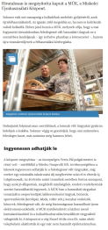
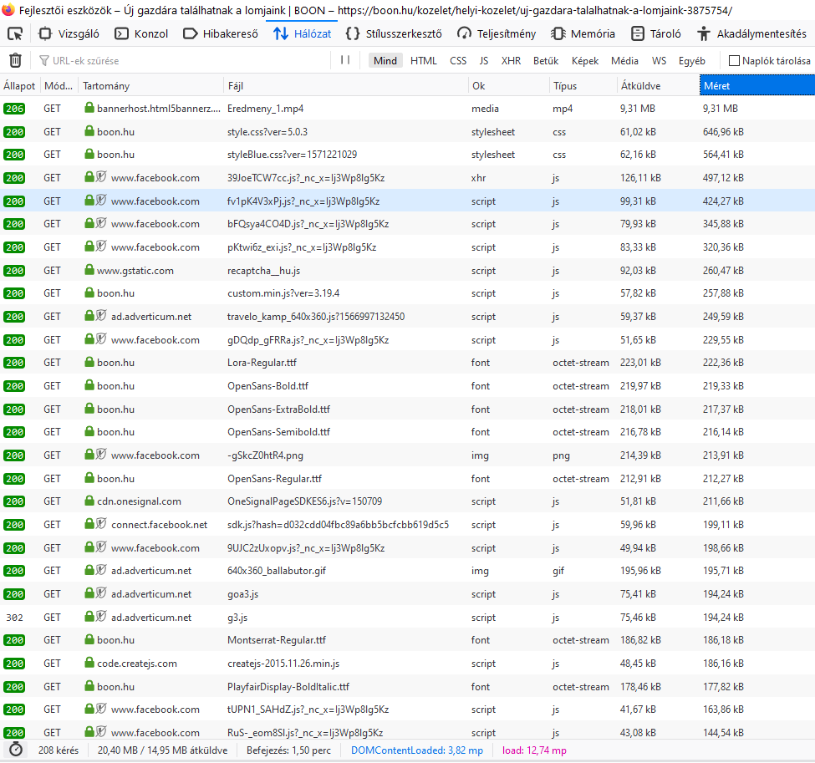
9
A web egy hipermédia dokumentum?
https://boon.hu/kozelet/helyi-kozelet/uj-gazdara-talalhatnak-a-lomjaink-3875754/
208 fájlkérés
29 doménről
15-féle fájlformátum
15 megabájt összméret
157 kimenő link
58 domén irányába
9-féle bitsüti

Slide 10
Szoftver háttér
Nagy méretű automatizált webarchívumoknál ma már többnyire az IIPC (International Internet Preservation Consortium) által támogatott megoldásokat használják (pl. egy vagy több összekapcsolt Linux szerveren):
Heritrix aratószoftver (crawler, spider, web robot)
OpenWayback megjelenítő
NutchWAX kereső
Web Curator Tool vagy NetarchiveSuite keretrendszer
WARC tárolási formátum

Slide 11
A webarchiválás az OSZK-ban
A Kormány 1605/2016. (XI. 8.) határozata (az Országos Széchényi Könyvtár informatikai fejlesztéséhez szükséges források biztosításáról)
http://www.kozlonyok.hu/nkonline/MKPDF/hiteles/MK16172.pdf
Közel 10 milliárd Ft.
A projektet a Kormányzati Informatikai Fejlesztési Ügynökség (KIFÜ) és az OSZK konzorciuma valósítja meg.
2 éves pilot projekt az üzemszerű webarchiválás feltételeinek megteremtése céljából

Slide 12
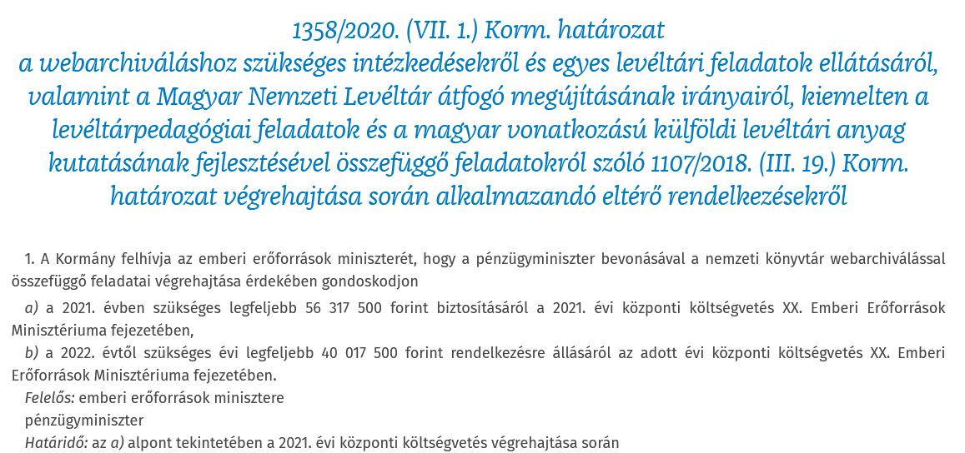
önálló osztály
jogszabályok és költségvetés
12

Slide 13
A webarchiválási tevékenység jelenleg a Digitális Bölcsészeti Központ keretei
között zajlik
Jó alkalmat kínál ez a felállás a digitális bölcsész kutatókkal történő együttműködésre.
Első kísérleti projekt: Az ukrán háború online sajtóvisszhangjának gyűjtése és elemzése.

Slide 14
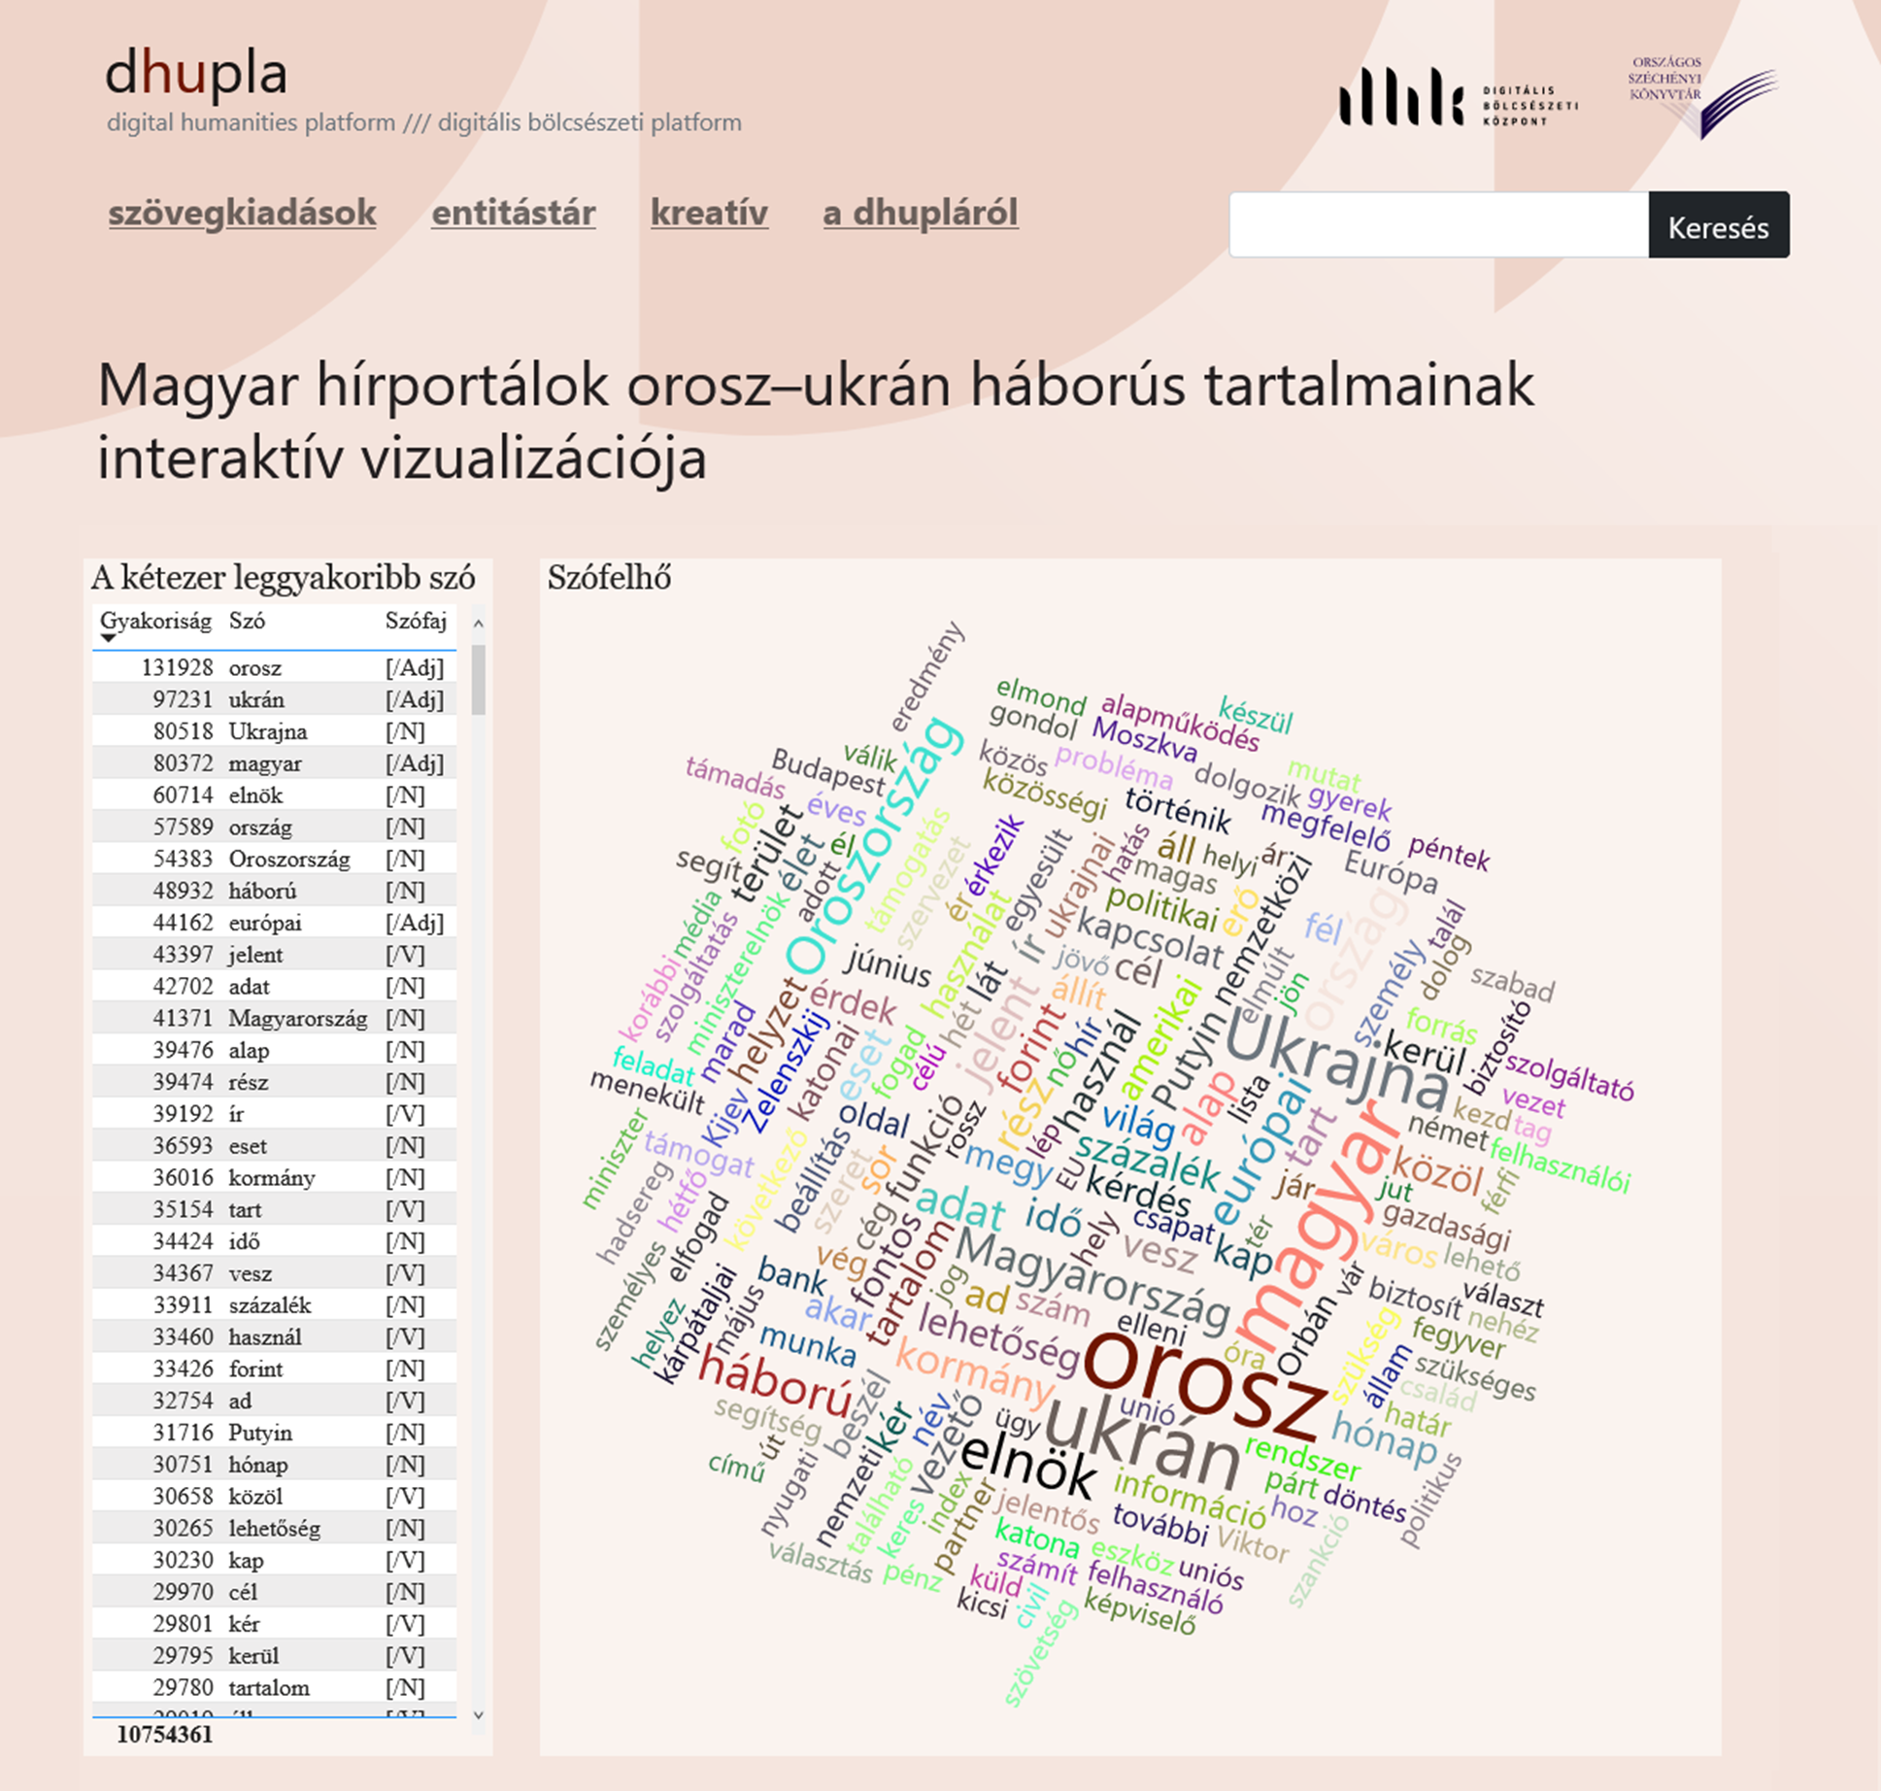

Slide 15
Az OSZK webarchívuma
indulás 2017-ben az Országos Könyvtári Rendszer projekt keretében;
szerverek a KIFÜ-nél (zárt archívum és nyilvános demó);
használt/tesztelt szoftverek: Heritrix, WAIL, WCT, NAS, Brozzler, Webrecorder, WARCreate, Warcit, Wget, HTTrack, Web ScrapBook, PyWb, OpenWayback, SolrWayback, Webrecorder Player, Nimbus, Grab Them All, Puppeteer, ArchiveWeb.page, ArchiveBox ...;
2017-2022 közötti aratások téma szerint: közgyűjtemény, felsőoktatás, kutatás/tudomány, kormányzat/önkormányzat, vallás/egyház, közművelődés/kultúra általában, szépirodalom, egyéb művészetek könyvkiadás/könyvkereskedelem, történelem, sport, turizmus; esemény szerint: olimpia, országgyűlési/EP/önkormányzati választás, Rákóczi-emlékév, COVID 19, Trianon; orosz-ukrán háború intézmény szerint: az Országos Széchényi Könyvtár online szolgáltatásai; műfaj szerint: elektronikus periodikák; Facebook, Instagram, Twitter, podkaszt
webtér szinten: az első 2018 szeptemberében, az utolsó 2021 januárjában (250 ezer seed, 48 millió letöltött fájl)
zárt gyűjtemény: válogatott webhelyek száma: kb. 35 ezer, az archívum összmérete: 42 terabájt;
nyilvános gyűjtemény: 218 honlap, blog és időszaki kiadvány + 85 OSZK-s webhely (teljes szövegű keresővel).

Slide 16
Határontúli magyar tartalmak
Határontúli magyar források gyűjtése kiemelt cél
Célzott gyűjtések (oktatás, kultúra média, önkormányzat)
Vajdaság – önkéntes segítség két kollégától
Kárpátaljai magyar honlapok és blogok gyűjteménye (crowdsourcing, rendszeres archiválás)
Cél: helyi kapcsolatok kiépítése és bevonása a gyűjtésbe

Slide 17
Hazai együttműködések
Cél: Közintézmények bevonása a webarchiválásba
Megyei hatókörű városi könyvtárak (regionális) – hálózatépítés
Egyetemi és szakkönyvtári partnerek (tematikus)
Oktatás (webarchiválás a könyvtárosképzésben)
Kutatói kapcsolatok

Slide 18
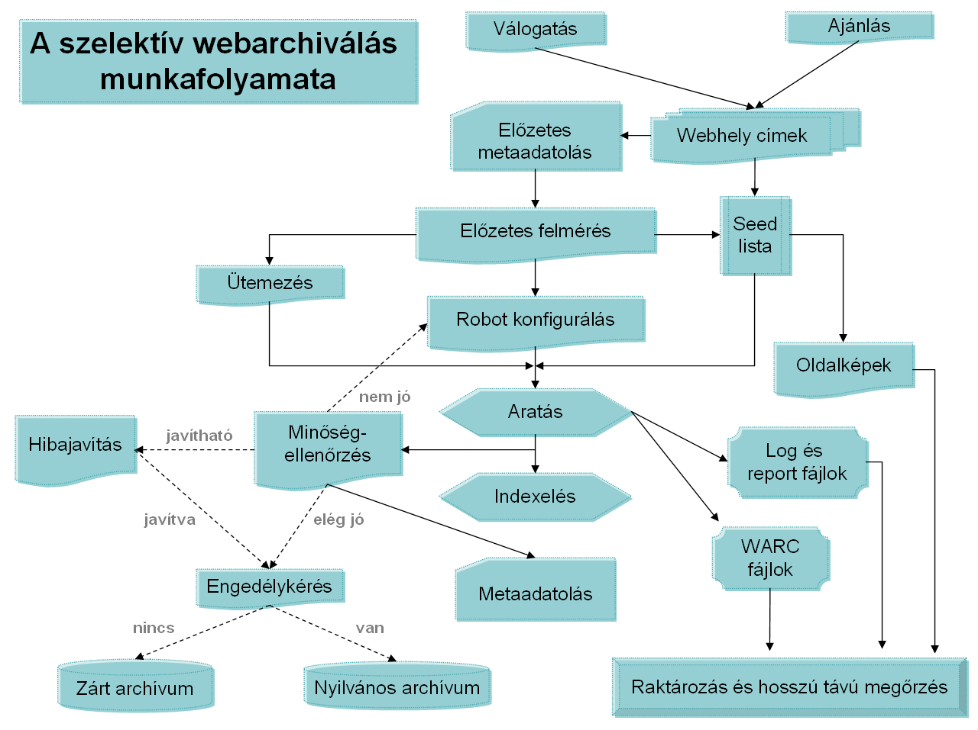

Slide 19
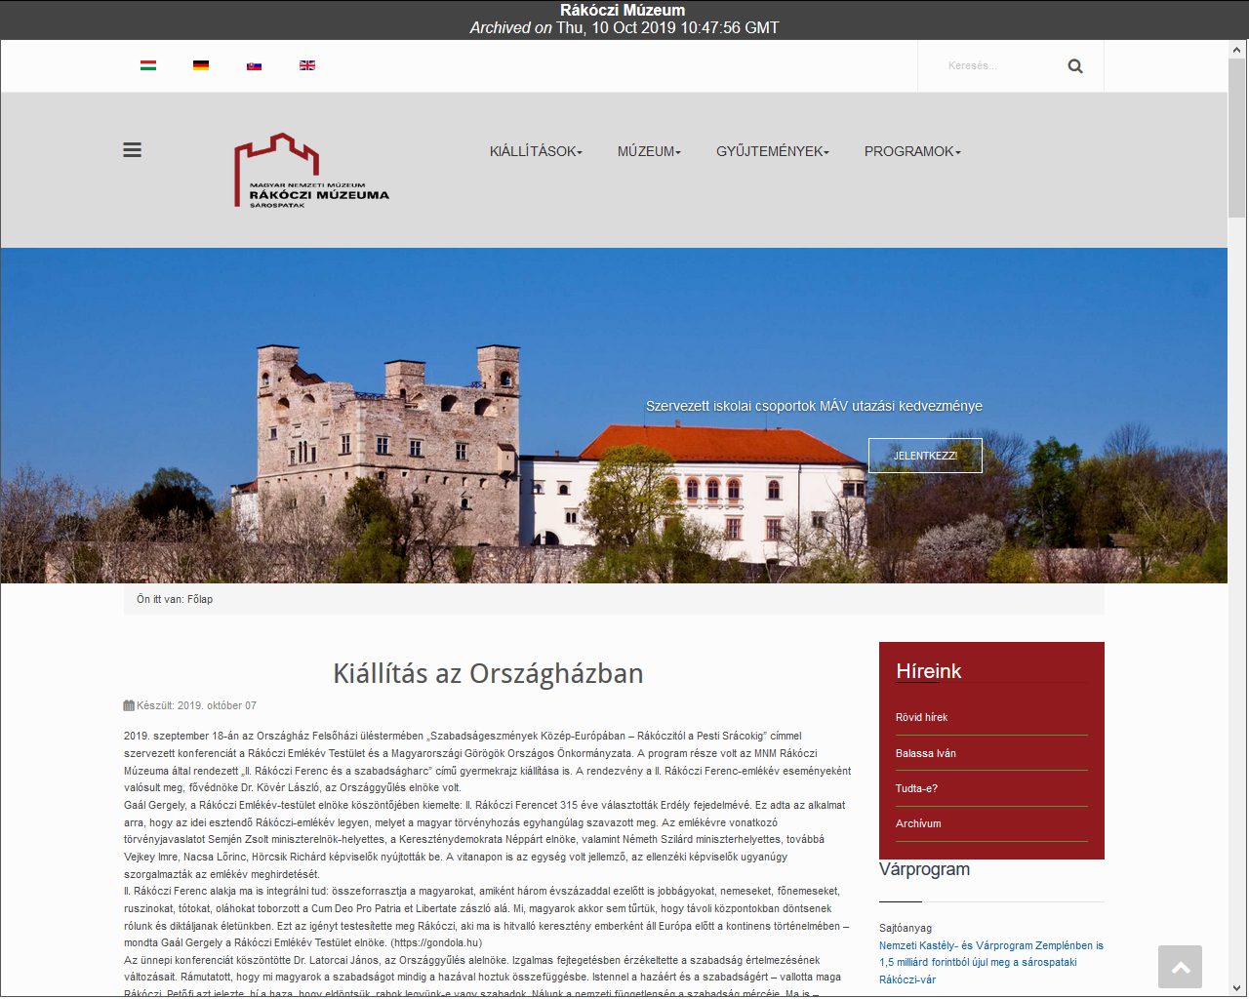
Rákóczi-emlékév webarchívum

Slide 20
Rákóczi-emlékév webarchívum

Slide 21
Fő kutatási témakörök a webarchiválás kapcsán
Web történelem és web historiográfia
Webarchívumok és nagymennyiségű adatok (big data)
Webarchívumok és a szemantikus világháló

Slide 22
Információforrások
Honlap: A szolgáltatáshoz kötődő alapinformációkkal: https://webarchivum.oszk.hu
Ajánló Űrlap: https://forms.office.com/r/Cz3GsHSQEd
MIA-L levelezőcsoport (jelenleg 56 taggal), néhány hetente helyzetjelentések a projekt aktuális fejleményeiről: A lista honlapja: http://mekosztaly.oszk.hu/cgi-bin/mailman/listinfo/mia-l
Wiki: Közel 600 szócikk az internetes tartalmak megőrzésével kapcsolatos fogalmakról, projektekről, szoftverekről, szolgáltatásokról, szervezetekről, rendezvényekről stb. : https://webarchivum.oszk.hu/szakembereknek/mia-wiki/
Bibliográfia: Több mint 450 tételes szakirodalmi gyűjtés absztraktokkal HTML, DOCX, PDF, RIS és bookmark formátumokban : https://webarchivum.oszk.hu/szakembereknek/szakirodalmi-bibliografia/
Ajánlott webhelyek: https://webarchivum.oszk.hu/szakembereknek/ajanlott_webhelyek/
Oktatás: Kevert típusú (nagyrészt e-learning) és hagyományos továbbképzési tanfolyam a Könyvtári Intézet szervezésében: https://webarchivum.oszk.hu/szakembereknek/tanfolyam-es-e-learning/
Évente rendezett szakmai workshopok: https://webarchivum.oszk.hu/szakembereknek/404-not-found-workshop/
Ismeretterjesztés: Előadások hazai és külföldi rendezvényeken, publikációk a szaklapokban: https://webarchivum.oszk.hu/a-projektrol/eloadasok-prezentaciok-publikaciok/

Slide 23
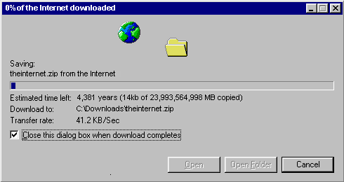
Feladat: Töltsük le az internetet, amíg nem késő...
A kép forrása: https://www.w3schools.com/downloadwww.htm
Köszönöm a megtisztelő figyelmet!

